Slide 1




CHINA MACROSTRATEGY & SUSTAINABILITY RESEARCH
Morgan Stanley Style
Thematic Research
2026年全国两会前瞻报告：
政策延续下的宏观定调与产业确定性
Policy Continuity, Not a Pivot ｜ “5R”再通胀 碳检测产业链
宏观判断
投资主线
2026年政策定调为“延续+校准”，而非全力拉升。再通胀是一场“慢火”，预计持续至2027年。
锁定政策刚性赛道：全国碳市场扩容 + 欧盟CBAM + 绿色科技基建，规避宏观周期波动。
March 02, 2026
此报告基于摩根士丹利2026中国经济展望框架分析，仅供参考。

Slide 2








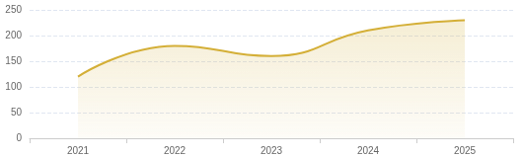
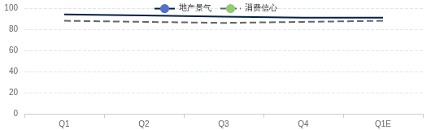
MACRO ENVIRONMENT ANALYSIS
宏观环境：内外双重压力下的政策命题
十五五开局之年的复杂背景
外部环境：更动荡、更高风险
内部环境：多重约束下的韧性挑战
Global Volatility & External Constraints
Domestic Structural Constraints
全球贸易体系持续受扰
房地产市场持续低迷
关税不确定性高企，主要经济体贸易政策调整直接冲击外需稳定性与产业链分工。
拖累居民与企业资产负债表，成为经济循环的最大堵点，去库存压力仍存。
地缘政治冲突持续发酵
就业与收入预期改善缓慢
推升全球外部摩擦，加剧供应链重构压力，增加宏观政策的外部约束。
预防性储蓄意愿仍处高位，制约消费需求修复，微观主体信心待振。
全球资本市场波动加大
社会保障改善呈“零敲碎打”
跨境资本流动不确定性上升，对汇率与金融市场稳定性构成挑战。
政策改善偏向点状，缺乏系统性福利扩张，难以形成持续的需求提振闭环。
全球地缘政治风险指数趋势
消费者信心指数与房地产景气度
Source: Morgan Stanley Research, NBS, Wind
2

Slide 3

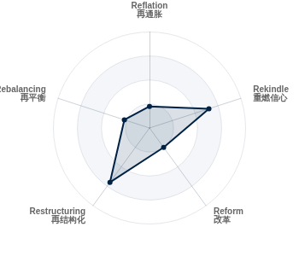
MORGAN STANLEY MACRO FRAMEWORK
大摩“5R”再通胀战略：五维进度卡
截至2025年底进度评估
Reflation
再通胀
20-25%
已完成
赤字扩1.1pct / 降息10bp / 降准50bp
缺口
以消费为核心的万亿级刺激 / 压低实际利率
总体评估结论
五个维度中，最关键的“再通胀”和“改革”进度最慢，说明2026年政策基调仍是托底而非全力拉升。
Rebalancing
再平衡
25-30%
已完成
以旧换新 / 公务员加薪 / 部分福利改善
缺口
福利大幅升级 / “结构改革2.0”解决内卷
Restructuring
再结构化
60-80%
已完成
10万亿化债 / 存量房收储 / 3000亿再贷款
缺口
中央资金直投收储 / LGFV债务四方分担机制
Reform
改革
25%
已完成
资本市场“九点指引”推动回报
缺口
国企效率实质提升 / 财税体制理顺
数据来源：Morgan Stanley Research (Feb 2026)
Rekindle
重燃信心
60-70%
已完成
高层座谈民企 / 互换便利支撑股市
缺口
明确监管重置结束 / 服务业进一步开放
Source: Morgan Stanley Research, National Bureau of Statistics
2

Slide 4

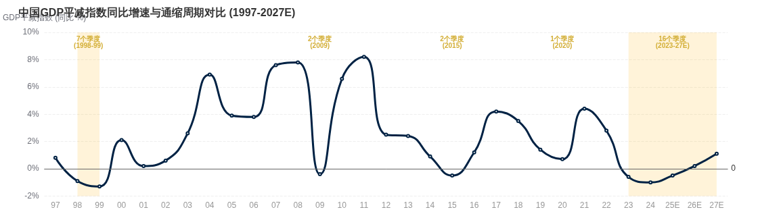





CHINA MACRO OUTLOOK 2026
再通胀是“慢火”：GDP平减指数与通缩时长
当前通缩周期预计持续16个季度
历史最长通缩周期
本轮预计持续16个季度 (2023Q2-2027Q1)，远超1998年的7个季度。
Phase I
Phase II
Phase III
放慢对过剩供给的投资
去除现有过剩产能
提振终端需求（缺失的一环）
进展有限：整体固定资产投资可能夸大放缓程度。
结构复杂：主要集中在上游（煤炭/金属），限产仅短暂提振价格。
关键缺口：以旧换新仅为边际改善，社会福利提升有限。
现状：制造业资本支出虽从峰值回落，但仍维持较高韧性，未出现断崖式下跌。
结论：单靠供给侧压缩只能在行业内重分配利润，无法整体抬升需求曲线。
难点：未能让企业永久退出；民企竞争激烈且产品差异化大，协调难度极高。
Source: Morgan Stanley Research, CEIC, Haver Analytics
3

Slide 5








NPC PREVIEW
两会政策定调：Policy Continuity, Not a Pivot
政策延续而非转向
GDP增长目标大概率维持约5%
大概率
十五五规划前瞻 (15th FYP)
尽管部分省份下调目标，但加权平均仍有5.1%。作为十五五开局之年，北京需要提振信心，此时并非降低目标的时机。
核心主线：以科技为核心，聚焦AI、半导体、绿色能源、生物科技。
范式转变：从过去的“拼规模”转向强化研发生态，促进更健康的良性竞争。
财政规模大体持平 ≠ 更多刺激
关键判断
预算赤字率维持3%，广义赤字率约11.6%，债券配额基本不变。重点在于防风险而非强刺激。
抑制内卷：政策重心将转向遏制“内卷式”恶性竞争，提升产业集中度。
政策组合：供给侧为主，消费地产设护栏
科技本土化、产业升级和公共投资仍是重心。消费和地产仅获被动式“护栏”支持，缺乏大力度“点火”操作。
年中备选方案 (Contingency Plan)
若增长动能显著走弱，年中可能动用约0.5% GDP规模的额外支出（剩余债券额度或准财政工具），定向支持服务消费与社保。
Potential Upside Risk
若明确设立消费/GDP占比目标，或大幅提升基础福利，将是显著超预期的积极信号。
Source: Morgan Stanley Research, NPC Preview
4

Slide 6








NPC TRACKING LIST
两会跟踪 - 核心清单
五大核心确认点与超预期信号判定
类别
关注维度
基准预期 (Base Case)
超预期信号 (Upside Surprise)
GDP增长目标
延续
信号
信心锚 vs 务实区间
设定为"5%左右"或"5%左右的区间"，强调信心提振与十五五开局。
明确设定为"5%以上"或不设区间下限的硬性目标。
财政核心指标
温和
强刺激
赤字率 & 债券额度
赤字率3-4%，专项债额度基本持平，强调"稳底盘"与化债。
赤字率突破4%或推出万亿级特别国债直接用于消费补贴。
消费政策措辞
定向
制度型
支持方式与力度
延续"以旧换新"等定向支持，强调收入预期改善。
明确设立"消费/GDP占比"量化目标，或全员发钱/消费券。
科技与绿色转型
优先
加速
十五五战略主线
AI、半导体、绿色能源为核心，强调研发生态与反内卷。
提出超常规的科技举国体制投入或更激进的碳达峰时间表。
房地产政策定调
托底
反转
定位与处置路径
延续"防风险+去库存"护栏式定位，强调存量房收储。
推出中央财政直投收储或全面取消限购限贷等强刺激组合拳。
Source: Morgan Stanley Research, NPC Preview Analysis
6

Slide 7


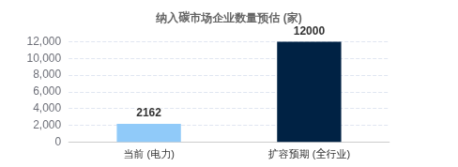
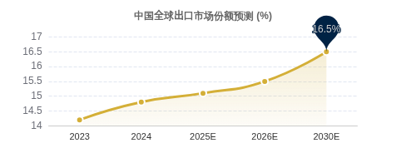




MARKET CATALYSTS
两大外部催化：全国碳市场扩容 × 欧盟CBAM
政策刚性驱动下的确定性增量
全国碳市场扩容 覆盖数 5-10倍
欧盟CBAM (碳边境调节机制) 2026正式征税
从单一电力行业向全工业体系延伸
出口导向型企业的合规“生死线”
覆盖范围大扩容
第三方核查是前置条件
目前仅覆盖电力（约2162家）。钢铁、水泥、电解铝、石化等6大高排放行业将陆续纳入。
钢铁、铝、水泥、化肥等产品出口必须提供经过认证的碳排放数据，否则无法通关或面临高额税负。
CCER重启与方法学落地
2024年初重启，林业碳汇/可再生能源方法学落地，项目审定与核证需求激增。
出口份额提升放大需求
大摩预测：中国全球出口份额将从15%升至16.5% (2030E)，出口体量扩张意味着认证基数扩大。
INVESTMENT IMPLICATION
每一家新增纳入企业，每年均为碳核查的刚性客户，市场空间呈倍数级增长。
INVESTMENT IMPLICATION
无法绕开的合规门槛，与地产周期无关，纯粹由出口贸易活动驱动的增量需求。
Source: Morgan Stanley Research, European Commission, MEE
5

Slide 8








INDUSTRY VALUE CHAIN
碳检测产业链：四大环节与关键玩家
基础设施 -> 软件数据 -> 核心认证 -> 综合服务
01
02
03
04
监测硬件设备
碳核算软件/平台
第三方核查与认证
碳咨询与综合服务
数据源头
数据处理
数据背书 (核心环节)
价值挖掘
CBAM直接受益
CEMS系统为核心
烟气排放连续监测系统是刚需。
数字化工具：碳盘查系统、碳足迹核算、碳资产管理。
综合解决方案：碳达峰方案、碳交易策略、ESG报告编制。
资质壁垒最高：需获得监管机构授权及国际互认资质。
高壁垒：精度、稳定性、防篡改要求高，有国家强制检定门槛。
AI 赋能：结合十五五科技主线，SaaS化与AI应用提升效率。
知识密集型：与核查业务协同性强，客户转化率高。
商业模式优：按项目收费，客户复购率极高，属刚性合规支出。
趋势：从核算法向在线监测转移。
蓝海市场：标准化程度正在快速提升。
催化剂：ESG信息披露监管趋严。
不可绕开：所有出口企业必须经过此环节。
Key Players
雪迪龙
聚光科技
先河环保
Key Players
Key Players
Key Players
皖仪科技
华测检测
国检集团
华测检测
中国汽研
SGS/TÜV
华测检测
国检集团
Source: Morgan Stanley Research, Corporate Filings
6

Slide 9







STRATEGIC RESONANCE
宏观框架与碳检测：四重逻辑共振
Macro Trends × Industry Logic
MACRO VIEW
MACRO VIEW
地产下行是长期变量
周期性需求持续偏弱
供给侧科技主线
绿色能源为核心方向
INDUSTRY LOGIC
INDUSTRY LOGIC
稀缺的“抗周期”属性
绿色转型的“基础设施”
碳检测需求源自政府监管合规，不依赖居民消费意愿或地产景气度，具备极强的政策刚性。
没有可靠的碳数据，碳市场无法运转。碳检测是实现15th FYP绿色科技目标的底层数据基石。
RESONANCE
MACRO VIEW
MACRO VIEW
出口份额持续提升
2030年预计达16.5%
AI 赋能而非替代
知识密集型服务受益
INDUSTRY LOGIC
INDUSTRY LOGIC
CBAM认证需求同步扩张
头部机构效率与估值双升
出口体量越大，需通过CBAM核查的企业越多。中国制造的全球份额韧性直接支撑检测业务量。
核查认证需资质背书，AI无法替代法律效力，但能大幅提升头部机构的服务半径与人均产出。
Source: Morgan Stanley Research, Goldman Sachs Sustainable Finance
7

Slide 10




INVESTMENT SUMMARY
标的与配置框架：确定性与弹性
RECOMMENDATION FRAMEWORK
0 - 12 MONTHS
1 - 3 YEARS
3 YEARS +
短期确定性配置
中期弹性配置
长期关注赛道
华测检测
300012.SZ
聚光科技
300203.SZ
碳核算 SaaS
雪迪龙
002658.SZ
皖仪科技
688600.SH
Waiting for Leaders
CBAM 刚需兑现：2026年正式执行，出口企业核查需求在未来12个月集中爆发。
科创属性 Beta：小市值 + 科创板属性，在科技主线市场风格中具备更高弹性。
标准化加速：随着碳足迹国标完善，非标服务将转向标准化软件。
CEMS 订单放量：碳市场扩容带来监测设备强制性安装需求。
布局深化：从单一设备向综合监测解决方案转型，业绩释放有滞后性。
AI 渗透：人工智能将重塑碳核算流程，诞生新的科技型独角兽。
低风险：业绩确定性高，受宏观波动影响小。
国产替代：高端仪器国产化率提升带来的中期红利。
一级市场：密切关注相关领域的融资动态与头部初创企业。
Key Risks & Disclaimer
碳市场扩容进度不及预期
国际互认标准出现贸易摩擦
财政支付节奏放缓影响G端回款
本报告基于公开信息整理，仅供研究参考，不构成任何投资建议。股票历史表现不代表未来收益，投资有风险，入市需谨慎。所涉标的可能存在价格大幅波动风险。
Source: Morgan Stanley Research, Wind, Company Filings
8

